Slide 1
Отчёт о проведении Региональной
экологической акции
«ОХРАНЯТЬ ПРИРОДУ- ЗНАЧИТ
ЛЮБИТЬ РОДИНУ».
МУНИЦИПАЛЬНЫЕ ДОШКОЛЬНЫЕ
ОБРАЗОВАТЕЛЬНЫЕ УЧРЕЖДЕНИЯ
Забайкальский край
Приаргунский район
апрель 2011 год

Slide 2
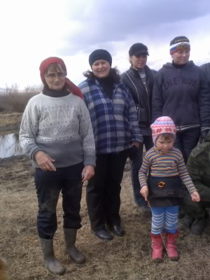
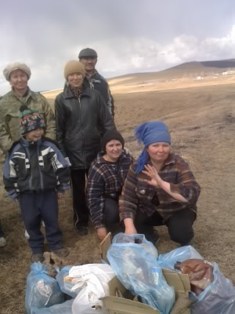
Очистка берега реки Борзя

Slide 3

Название учреждения | МДОУ «Тополёк» п. Приаргунск Приаргунского района
Общее количество участников акции | Дети , родители, работники МДОУ. Всего- 100 участников
Программа проведения акции | Конкурс рисунков Даурского заповедника, конкурс скворечников «Домик для птиц». Выставки : «Поделки кружка «Оч.умелые ручки», «Птицы- наши друзья». Экскурсии в природу, беседы по экологии. Тематические занятия о природе. Интегрированное занятие с включением Регионального компонента «Моё Приаргунье».
ресурсы | Районная библиотека, районный Краеведческий музей, МДОУ,
Дата проведения | Апрель 2011 года

Slide 4
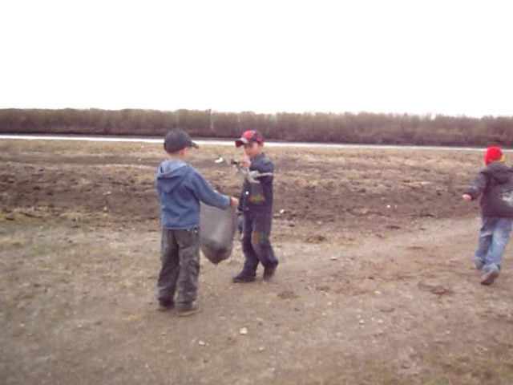
Очистка берега реки Аргунь от бытового мусора

Slide 5

Название учреждения | МДОУ «Светлячок» п. Приаргунск Приаргунского района
Общее количество участников акции | Дети , родители, работники МДОУ .Всего- 100 участников
Программа проведения акции | Развешивание скворечников. Выставка поделок. Экологическая акция «Птицы- наши друзья». Занятия по опытно- экспериментальной деятельности. Защита экологических проектов. Экскурсии, беседы.
ресурсы | Районная библиотека, районный Краеведческий музей, МДОУ,
Дата проведения | Апрель 2011 года

Slide 6
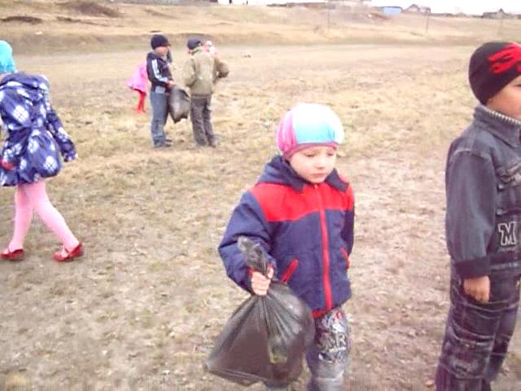
Воспитанники МДОУ «Тополёк» с. Новоцурухайтуй за уборкой реки Аргунь

Slide 7

Название учреждения | Муниципальное дошкольное образовательное учреждение «Колосок» с. Пограничный
Общее количество участников акции | Дети , родители, работники МДОУ, работники библиотеки – 20 человек
Программа проведения акции | Беседы по экологии. Экскурсия на реку Борзя. Очистка берега реки Борзя.
ресурсы | Сельская библиотека. Пограничнинская СОШ.
Дата проведения | Апрель 2011 года

Slide 8
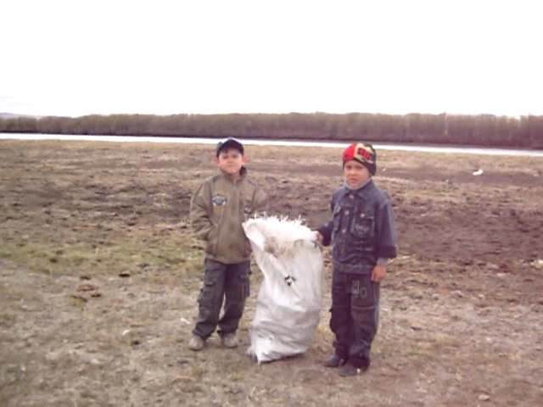
Навели порядок и чистоту!

Slide 9

Название учреждения | Муниципальное дошкольное образовательное учреждение «Колосок» с. Дурой
Общее количество участников акции | Дети , родители, работники МДОУ. Всего – 40 человек
Программа проведения акции | Праздник «День Земли», экскурсия к реке Аргунь. Уборка территории, очистка берега реки.
ресурсы | МДОУ, СОШ, сельская библиотека.
Дата проведения | Апрель 2011 года

Slide 10
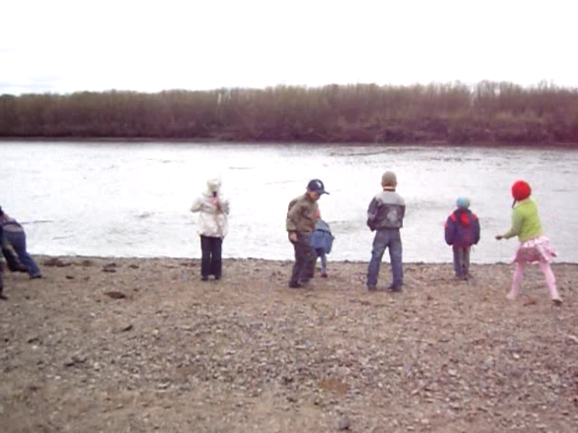
Не хочется уходить с реки Аргунь. Соревнуются – кто дальше?

Slide 11

Название учреждения | Муниципальное дошкольное образовательное учреждение «Колосок» с. Молодежный
Общее количество участников акции | Дети , родители, работники МДОУ, работники библиотеки – 37 человек
Программа проведения акции | Выставка поделок из природного материала «Фантазия без границ» Экскурсионное занятие в библиотеке «В согласии с природой»
ресурсы | База сельской библиотеки
Дата проведения | Апрель 2011 года

Slide 12
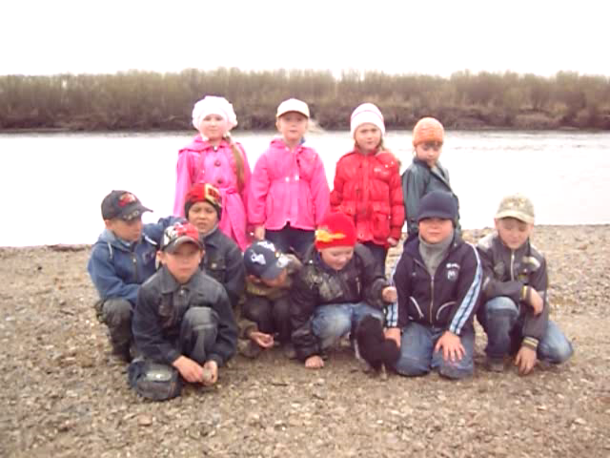
Вот какие дружные ребята старше – подготовительной группы МДОУ «Тополёк» с. Новоцурухайтуй !

Slide 13

Название учреждения | Муниципальное дошкольное образовательное учреждение «Тополёк»» с. Новоцурухайтуй
Общее количество участников акции | Дети , родители, работники МДОУ, работники библиотеки – 40 человек.
Программа проведения акции | Беседы о домашних животных. Размещение скворечников на участках детского сада. Экскурсия на ферму. Экскурсия на реку Аргунь. Очистка берега реки Аргунь. Конкурс детского рисунка «Птицы». Вечер загадок о птицах.
ресурсы | Сельская библиотека. Новоцурухайтуйская СОШ. Районный Краеведческий музей.
Дата проведения | Апрель 2011 года

Slide 14

Название учреждения | Муниципальное дошкольное образовательное учреждение «Сказка» с. Досатуй
Общее количество участников акции | Дети , родители, работники МДОУ, работники библиотеки – 38 человек.
Программа проведения акции | Круглый стол «За природу мы в ответе». Тематическое занятие «Земля –наша матушка».
ресурсы | Сельская библиотека. Досатуйская СОШ.
Дата проведения | Апрель 2011 года

Slide 15

Название учреждения | Муниципальное дошкольное образовательное учреждение «детский сад с. Погадаево».
Общее количество участников акции | Дети , родители, работники МДОУ, работники библиотеки – 20 человек.
Программа проведения акции | КВН «Знатоки природы». Конкурс детского рисунка «Люби и охраняй природу».
ресурсы | Сельская библиотека. Погадаевская СОШ.
Дата проведения | Апрель 2011 года

Slide 16

Название учреждения | Муниципальное дошкольное образовательное учреждение «Малышок» п. Кличка
Общее количество участников акции | Дети , родители, работники МДОУ, работники библиотеки – 17 человек.
Программа проведения акции | Беседы по экологии: «Весенние секреты», «Растения – Айболиты». Досуг «Чистая вода нужна всем и всегда». Занятие по экологии «Расскажи друг другу сказку».Развлечение «Наш дом – Земля».Принятие детей в ряды юных экологов поселка.
ресурсы | Поселковая библиотека. Кличкинская СОШ.
Дата проведения | Апрель 2011 года

